Slide 1
Hinter den Kulissen
Vom Termin zum Behandlungsablauf

Slide 2
SCHRITT 1:
Termin Vereinbarung
Per Mail
info@duimfokus.com
Per Anruf/ Kurznachricht
+43680/2318105

Slide 3
SCHRITT 2
Vor der Behandlung
Evtl. Überweisungschein vom Arzt holen ( bei chronischen Beschwerden und wegen der Rückerstattung OHNE Privatversicherung)

Slide 4
SCHRITT 2
Vor der Behandlung
Anamnesebogen ausfüllen und ausgedruckt mitbringen
Ich schicke dir diesen per Mail zu
Auch auf meiner Homepage unter Wahltherapeutin herunterzuladen

Slide 5
SCHRITT 3
In der Praxis
Komm gerne 5 Minuten vor Behandlungsbeginn
TRINKE ein Glas Wasser und komm gemütlich an

Slide 6
SCHRITT 4
In der Praxis
Wir gehen den Anamnesbogen durch
Wir besprechen gemeinsam deine Behandlungswünsche und Therapieansätze

Slide 7
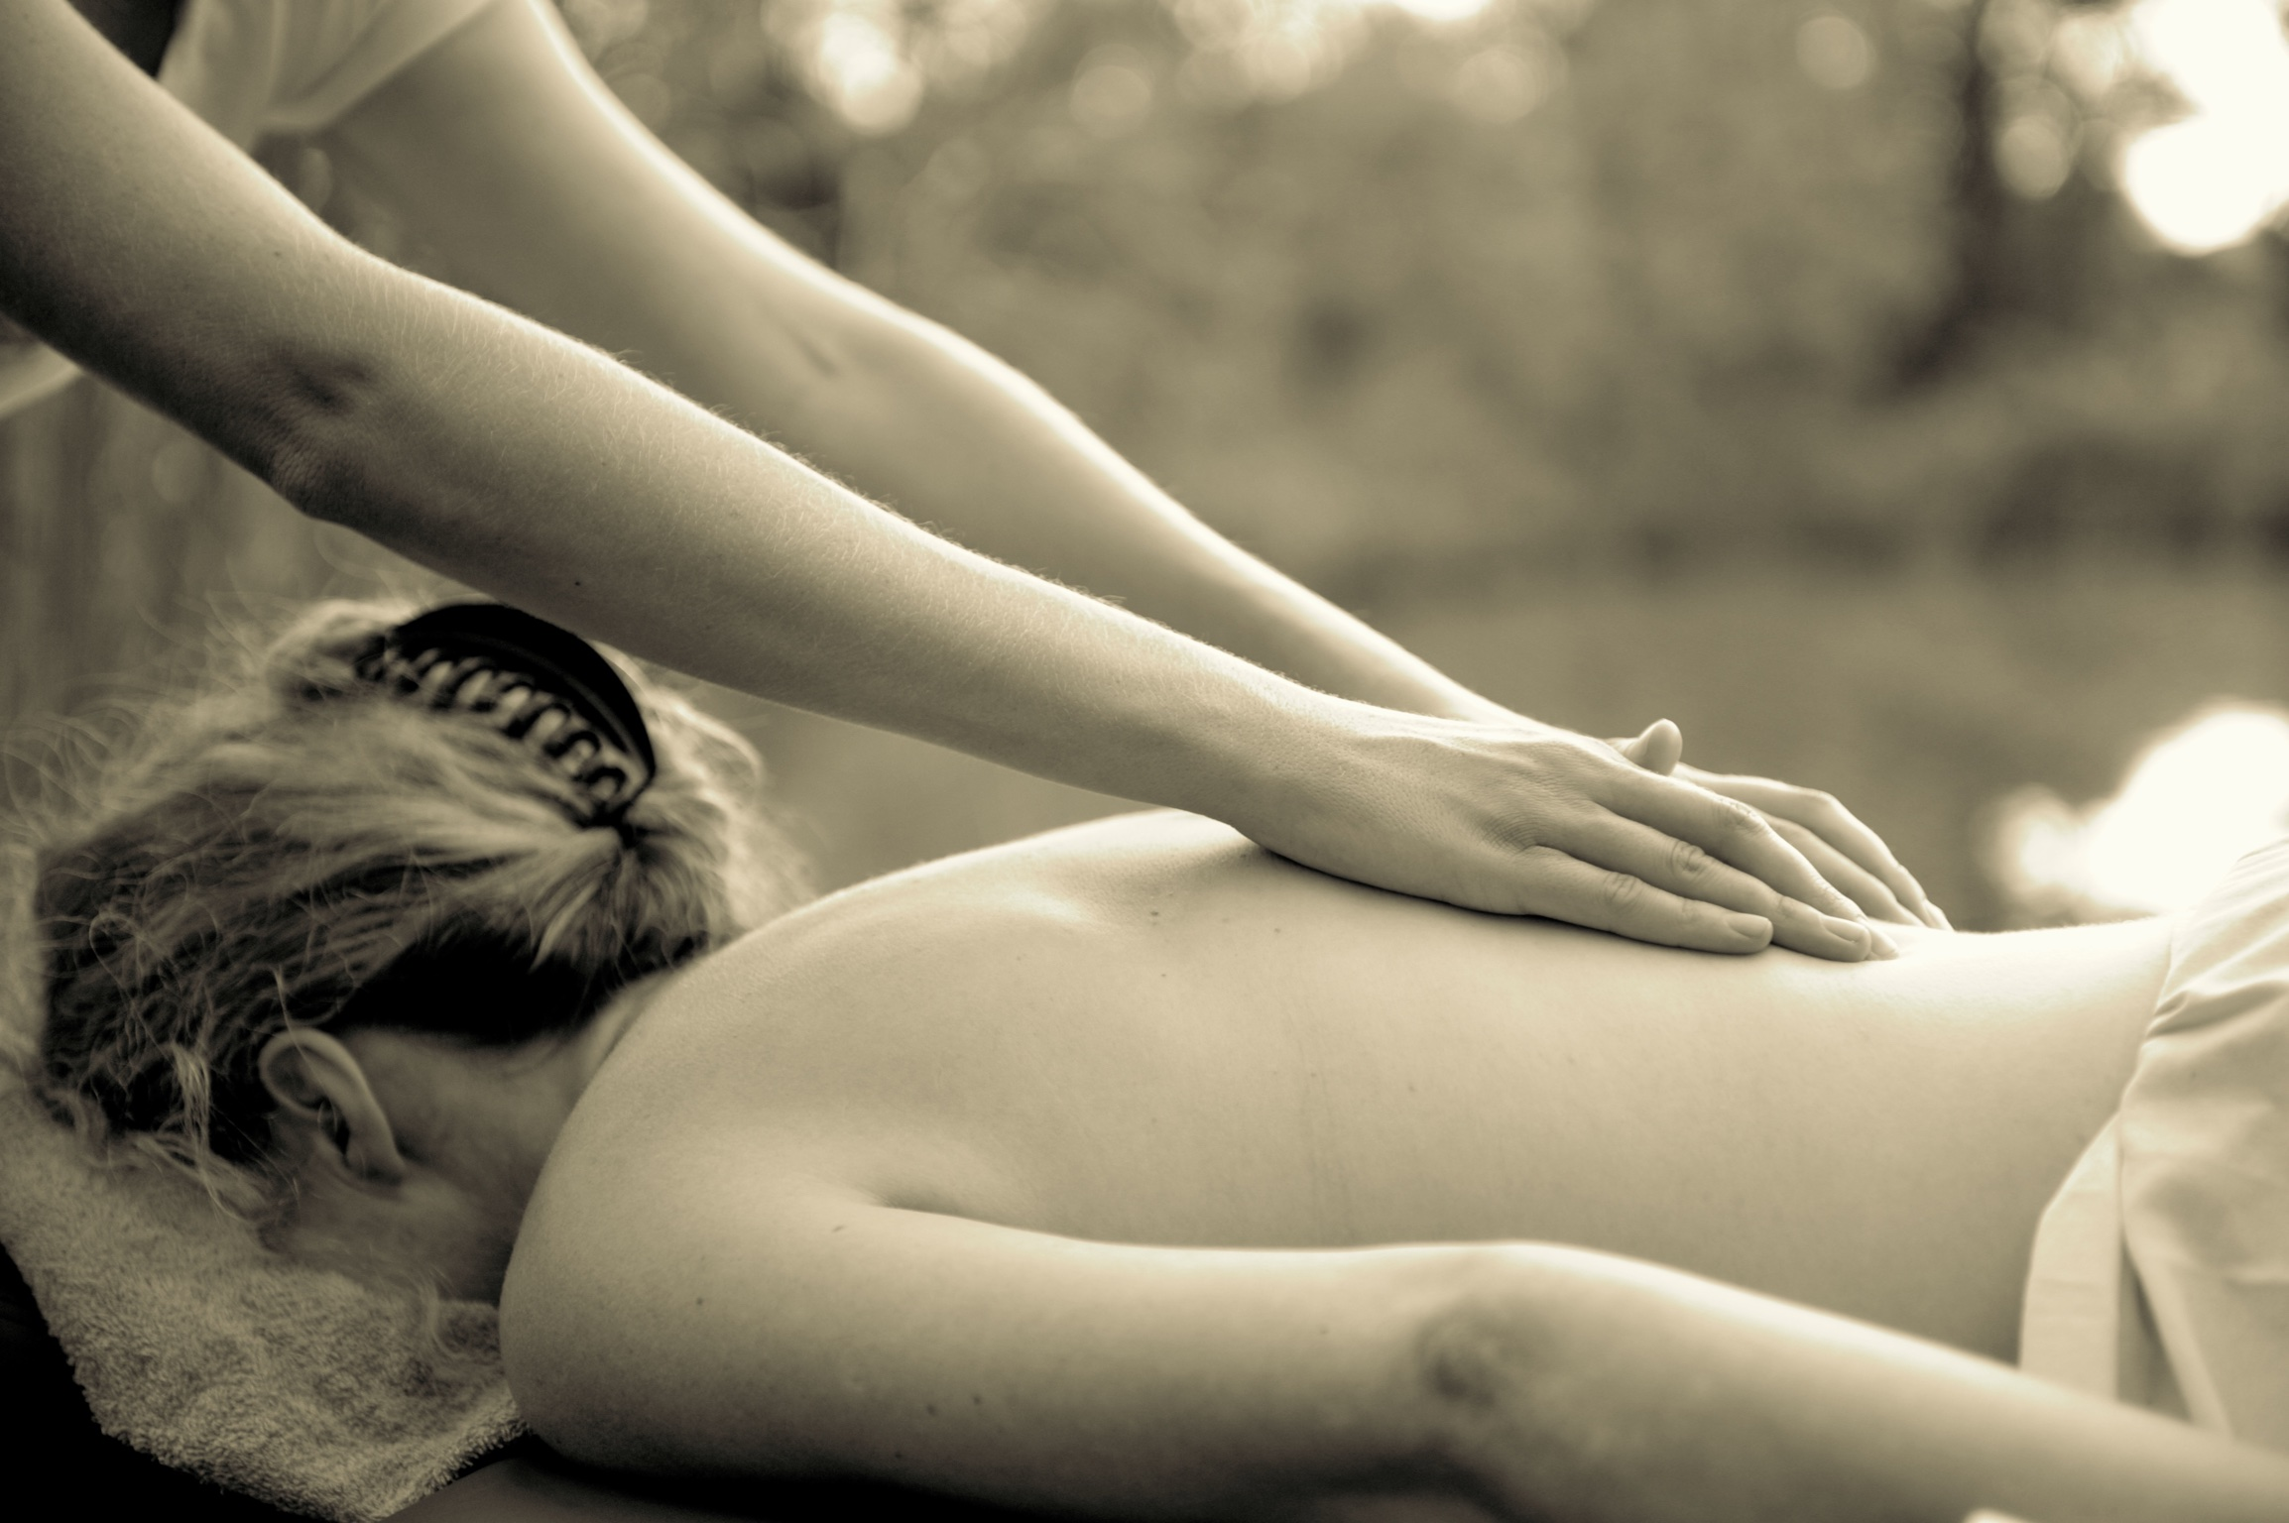
SCHRITT 5
Meine Behandlungen dauern 60 Minuten….
50 Minuten Massage
5 Minuten alleiniges Nachruhen mit warmem Moorkissen
5 Minuten Zeit zum Anziehen und Abrunden

Slide 8
SCHRITT 6
Folgetermin bei Bedarf vereinbaren
Ich verschicke eine Mailbestätigung dazu
Rechnung kommt per Mail
Auf Wunsch erstelle ich auch SAMMELRECHNUNGEN zum Einreichen bei den Kassen

